Slide 1
Лекция 8. Экономические приложения выпуклого программирования: числовые модели
Содержание лекции:
Градиентные методы решения задач выпуклого программирования
Линеаризация задач математического программирования
Прикладные модели нелинейного программирования

Slide 2
Литература
Шелобаев С.И. Экономико-математические методы и модели: Учеб. пособие для вузов. — 2-е изд. М.: ЮНИТИ-ДАНА, 2005. — Раздел 4.1.
Численные методы / Н.С. Бахвалов, Н.П. Жидков, Г.М. Кобельков. — 4-е изд. М.: БИНОМ. Лаборатория знаний, 2006. — Глава 7, §3; глава 2, §15.
Исследование операций в экономике: Учебн. пособие для вузов / Под ред. Н.Ш. Кремера. М.: Банки и биржи, ЮНИТИ, 1997. — Разделы 11.1, 11.3, 11.4.
Семёнов В.М., Баев И.А., Терехова С.А. Экономика предприятий. М.: Центр экономики и маркетинга, 1998.

Slide 3
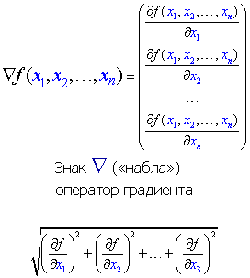
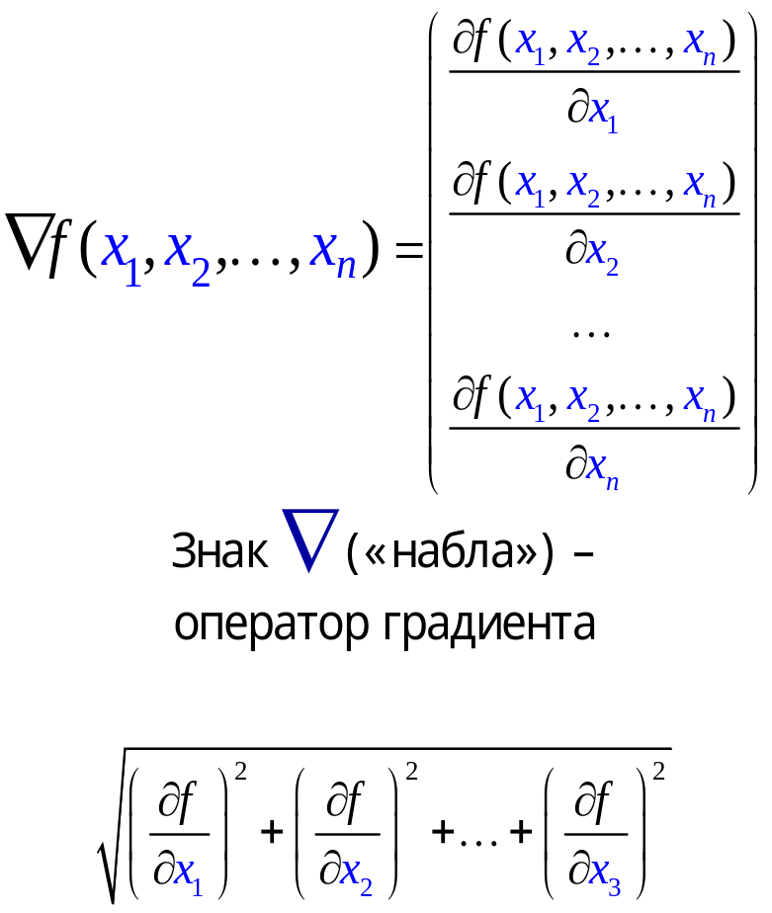
Градиентные методы решения задач выпуклого программирования
8.1
Градиент функции в данной точке – вектор, составленный из её частных производных по всем переменным в данной точке
Направление градиента указывает направление, в котором функция растёт быстрее всего, а его модуль (длина, евклидова норма) характеризует скорость роста

Slide 4
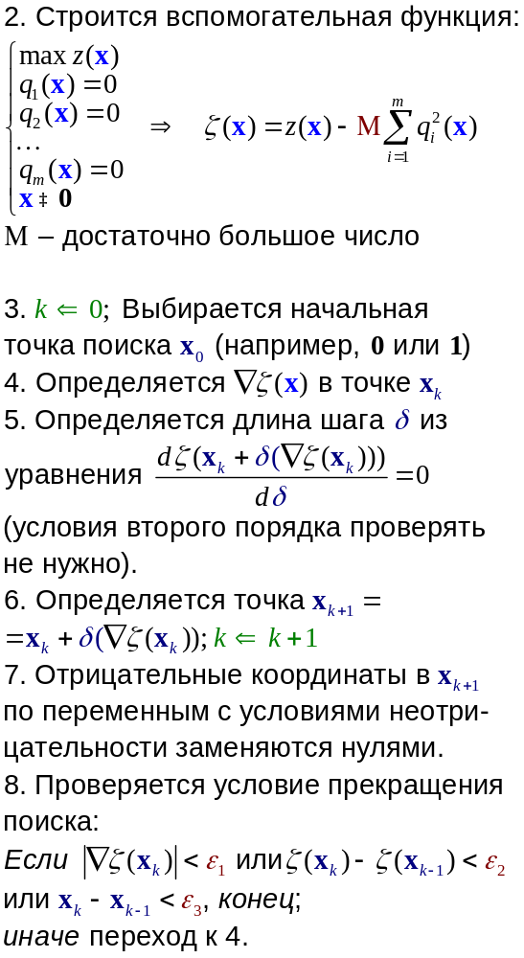
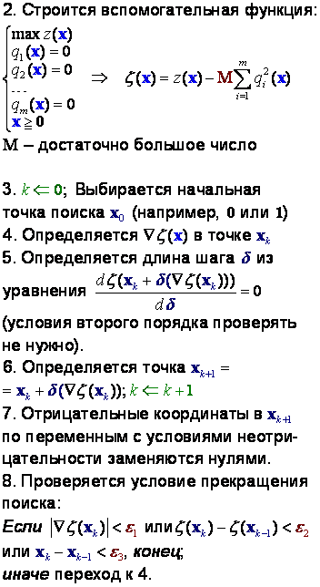
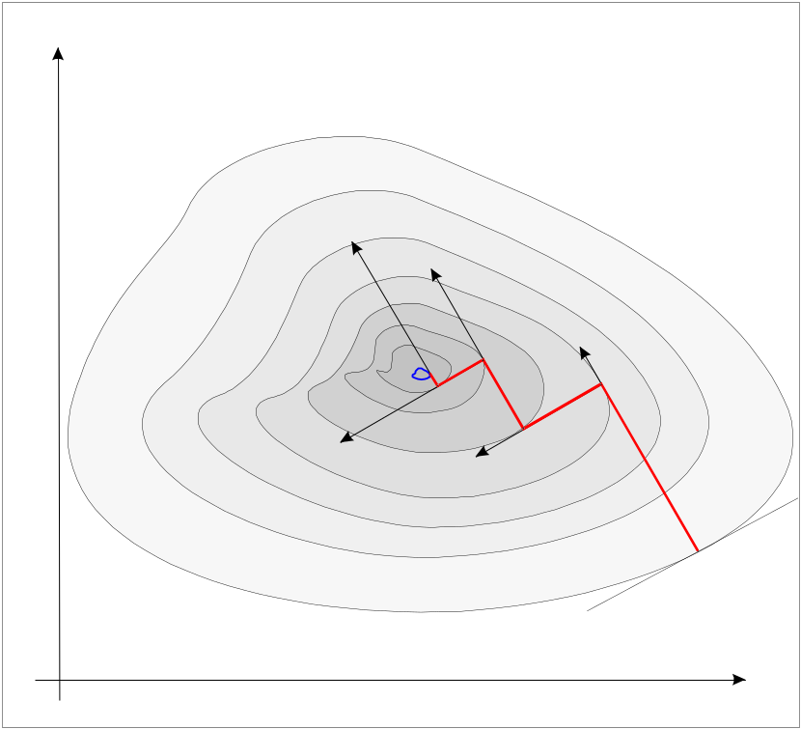
8.1
Метод наискорейшего спуска
Ограничения исходной ЗМП преобразуются в равенства
  с помощью дополнительных переменных
  условия неотрицательности переменных (если имелись) не преобразуются
    ∇

Slide 5
Замечания
8.1
Выполнение условий окончания поиска не гарантирует достижения окрестности оптимума
  Если задача выпуклая:
    переменные могут существенно отличаться от оптимальных значений, но отличие значения ц.ф. от оптимального будет невелико
    можно повысить вероятность отыскания действительного оптимума, выполнив поиск с разных начальных точек и убедившись, что он сходится к одному и тому же решению
  Если нет, отличие ц.ф. от оптимального может быть значительным
Существуют и другие градиентные методы
  Метод покоординатного спуска
  Метод сопряжённых градиентов
  квази-Ньютоновский
  etc.
Процесс решения можно повторять, увеличивая Μ, чтобы достичь максимальной точности учёта ограничений при приемлемом числе итераций
Метод можно применять и для невыпуклых задач, но тогда нет гарантии отыскания глобального оптимума
  Если число оптимумов определено аналитически и все их удалось найти поиском с разных начальных точек, то глобальный оптимум определён
  Это достигается далеко не всегда

Slide 6
Программное обеспечение
8.1
MS Excel
квази-Ньютоновский
метод сопряжённых градиентов
MathCad
квази-Ньютоновский
метод сопряжённых градиентов
метод Левенберга-Марквардта
GAMS
SNOPT
R
etc.
Те же плюс
Последовательное квадратичное программирование
Метод конечных приращений Лагранжа
генетический алгоритм (Excel 2010)

Slide 7
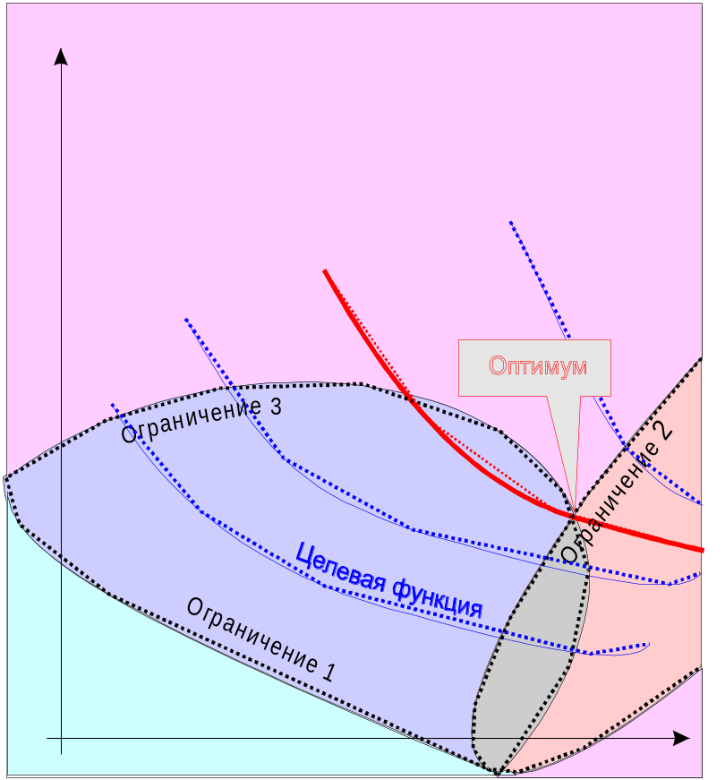
Линеаризация задач математического программирования
8.2
После замены функций z(x) и q(x) кусочно-линейными функциями:
задачи выпуклого программирования можно решать с помощью обычного симплекс-метода
некоторые виды невыпуклых задач можно решать с помощью
  целочисленного программирования
  специальной разновидности симплексного метода — сепарабельного программирования
возникающая при этом ошибка тем меньше, чем меньше длины отрезков кусочно-линейных функций
  зато тем больше будет ограничений в получившейся ЗМП
Процесс линеаризации может оказаться весьма трудоёмким. Задачи со значительным количеством переменных и нелинейных ограничений намного эффективнее решать градиентными методами.

Slide 8
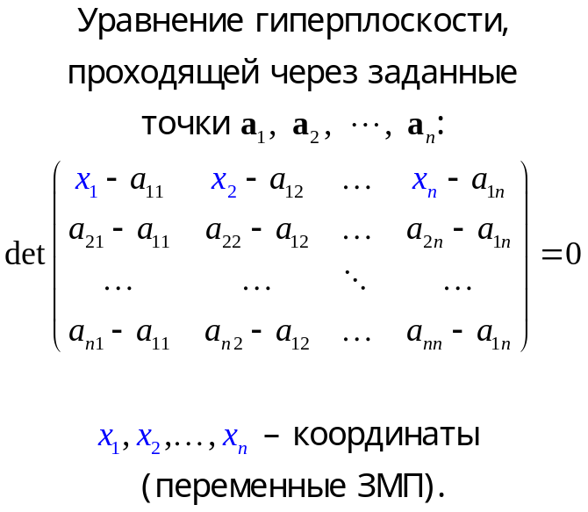
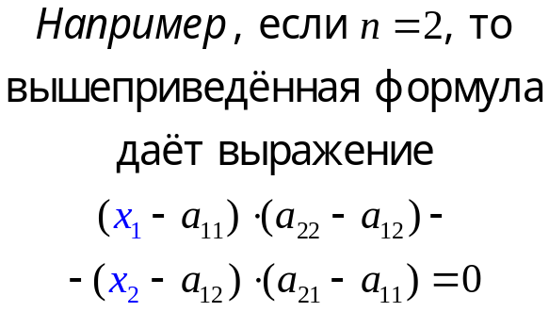
Процесс линеаризации выпуклых ограничений
(на примере ограничения № i )
Выбирается достаточное количество точек x_{ik} таких, что q_{i}(x_{ik})=b_{i}.
Составляются линейные уравнения гиперплоскостей, проходящих через каждый набор из n ближайших друг к другу точек x_{ik} (n — число переменных исходной задачи).
Если ограничение i — неравенство, получившиеся линейные уравнения тоже трансформируются в неравенства
  таким образом, чтобы (почти) все точки, удовлетворяющие новому линейному неравенству, удовлетворяли бы и исходному неравенству i.
Ограничение i заменяется множеством получившихся линейных неравенств.
8.2

Slide 9
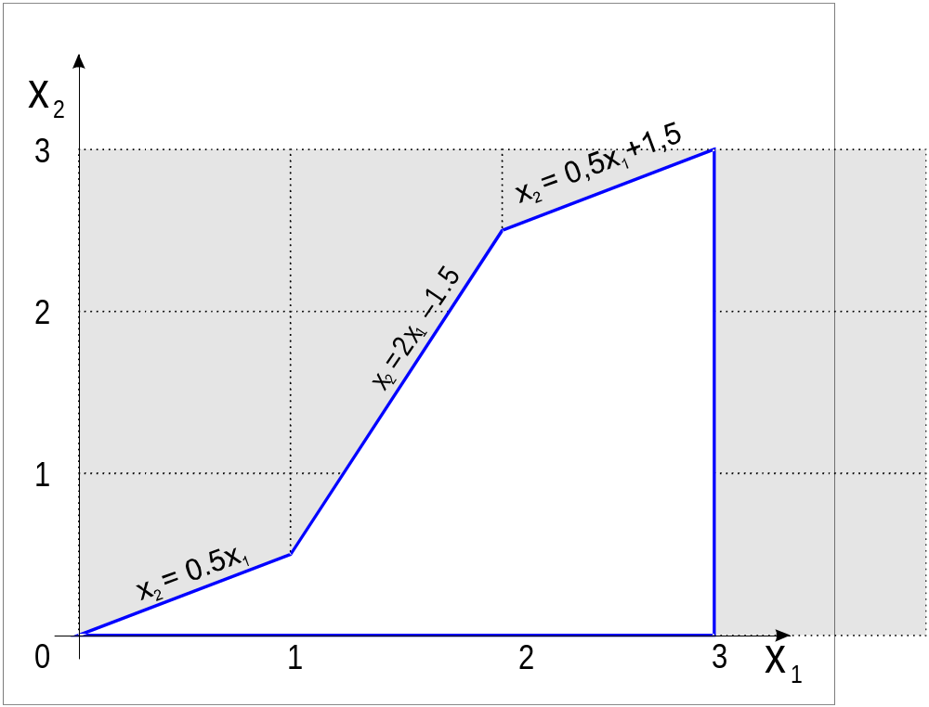
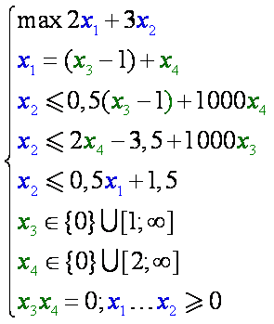
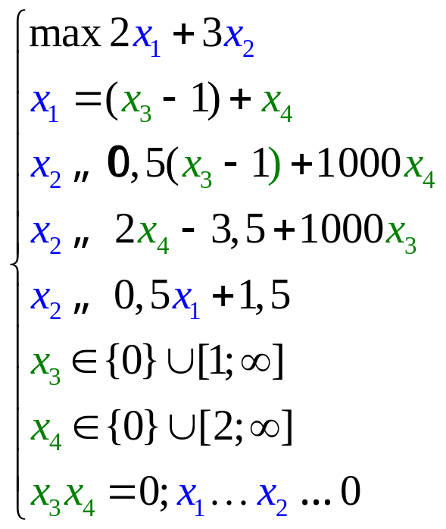
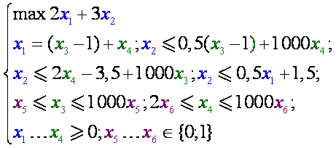
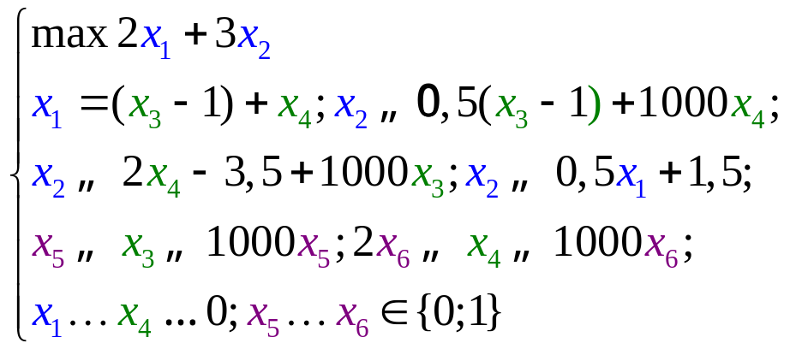
Пример сепарабельного представления невыпуклой области
8.2
Сепарабельное представление
Последнее ограничение «держит» всегда, среднее – только при x3=0, первое – только при x4=0.
"Тысяча" может быть любым числом, превышающим коэффициент при той же переменной в другом уравнении.
Пример целочисленного представления невыпуклой области
Notes:
Сепарабельное представление
Последнее ограничение «держит» всегда, среднее – только при x3=0, первое – только при x4=0.
"Тысяча" может быть любым числом, превышающим коэффициент при той же переменной в другом уравнении.

Slide 10
Прикладные модели нелинейного программирования
8.3
Учёт эффекта масштаба
Моделирование рынка: зависимость цены от расстояния
Олигопольные рынки: зависимость цены от объёма поставок

Slide 11
Учёт эффекта масштаба
8.3
Для производства двух видов продукции используется единственный ресурс. Найти план производства, обеспечивающий максимальную прибыль, при следующих условиях:
  Цены продуктов – 10 и 20 у.е.; ресурса – 0,03 у.е.
  Расход ресурса на выпуск каждого продукта при объёме выпуска 100 ед. – соответственно 80 и 150 ед.
  При увеличении объёма производства первого продукта на 1% удельный расход ресурса возрастает на 0,05%, второго – на 0,1%
  Минимально возможный объём производства продуктов – соответственно 90 и 80 ед.
  Имеется 100000 ед. ресурса
Удельный расход ресурса при выпуске 100 ед. продукта 1: 80/100 = 0,8 ед.р./ед.пр.1
При выпуске 101 ед.:
0,8*1,0005 = 0,8004 ед.р./ед.пр.1
Валовые затраты при выпуске 101 ед.пр.1: 0,8004·101=80,8404 ед.р.
При выпуске 100 ед. продукта 2: 150/100 = 1,5 ед.р./ед.пр.2
При выпуске 101 ед.:
1,5*1,001 = 1,5015 ед.р./ед.пр.2
Валовые затраты при выпуске 101 ед.пр.2: 1,5015·101=151,6515 ед.р.

Slide 12
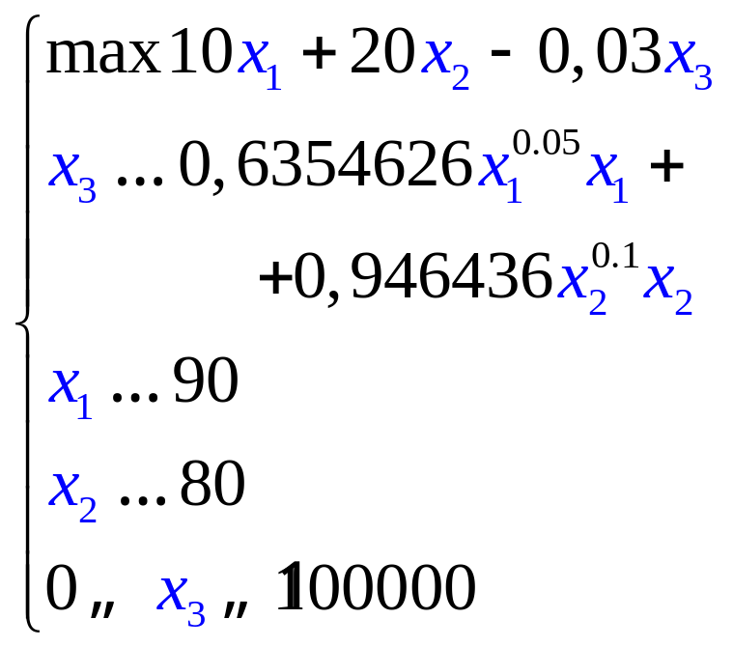
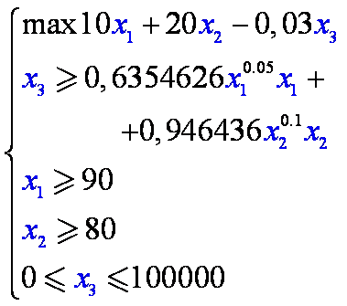
Учёт эффекта масштаба
8.3
Для производства двух видов продукции используется единственный ресурс. Найти план производства, обеспечивающий максимальную прибыль, при следующих условиях:
  Цены продуктов – 10 и 20 у.е.; ресурса – 0,03 у.е.
  Расход ресурса на выпуск каждого продукта при объёме выпуска 100 ед. – соответственно 80 и 150 ед.
  При увеличении объёма производства первого продукта на 1% удельный расход ресурса возрастает на 0,05%, второго – на 0,1%
  Минимально возможный объём производства продуктов – соответственно 90 и 80 ед.
  Имеется 100000 ед. ресурса
(100^{-0,1})·1,50

Slide 13
Учёт эффекта масштаба
8.3
Вывод формулы (100^{-0,1})·1,50
Известно, что a·x₂^{0,1} = 1,5 при x₂ = 100
Найти a
a = 1,5 / (x₂^{0,1}) = 1,5·100^{-0,1}

Slide 14
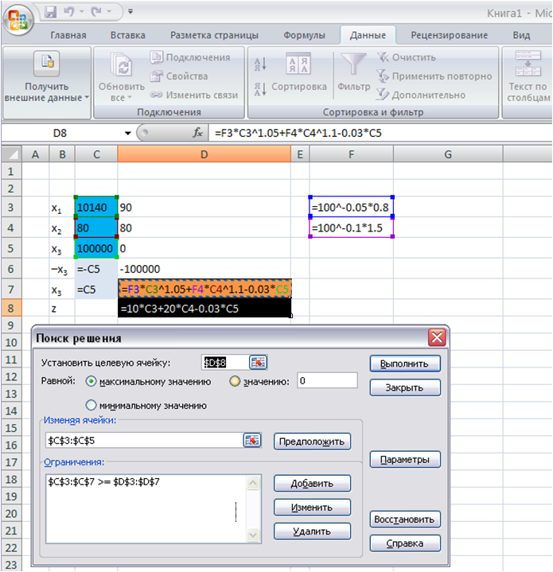
8.3

Slide 15
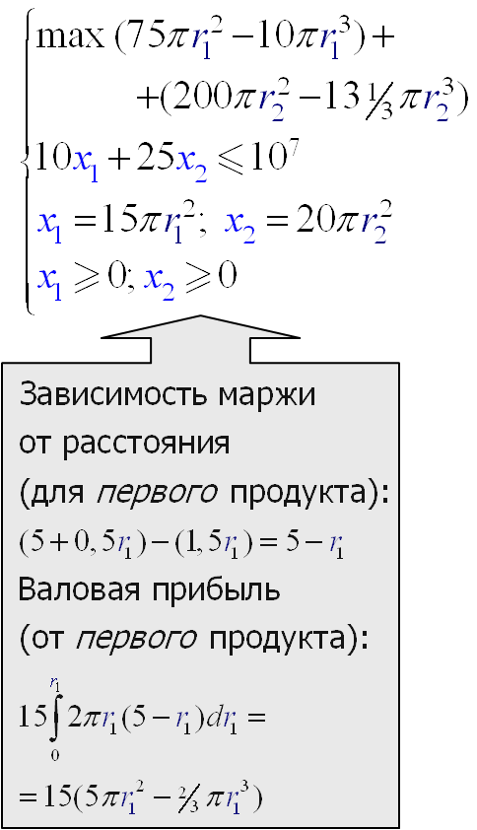
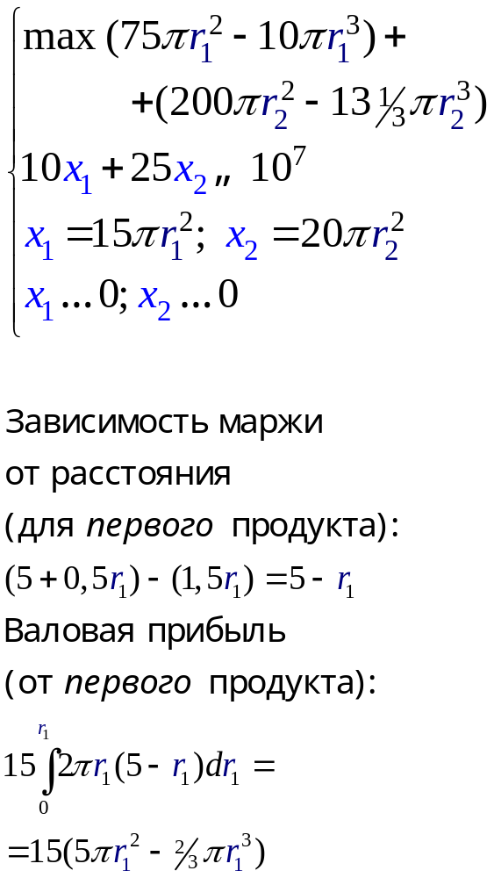
Зависимость цены от расстояния
8.3
Для производства двух видов продукции используется единственный ресурс. Найти план производства, обеспечивающий максимальную прибыль, при следующих условиях:
  Продукция реализуется на заключённой в окружность площади, пропорциональной объёму производства, из расчёта 15 и 20 единиц продукции первого и второго вида на 1 км²
  Доставка к местам реализации осуществляется по прямой согласно тарифу 1,5 у.е. за 1 км
  Цена реализации продукции первого вида растёт с расстоянием согласно закону (5+0,5d), а второго – (10+0,5d) у.е., где d – расстояние в километрах.
  Затраты ресурса на продукцию – 10 и 25 единиц.
  Имеется 10 млн. единиц ресурса.

Slide 16
Зависимость цены от расстояния
8.3
Для производства двух видов продукции используется единственный ресурс. Найти план производства, обеспечивающий максимальную прибыль, при следующих условиях:
  Продукция реализуется на заключённой в окружность площади, пропорциональной объёму производства, из расчёта 15 и 20 единиц продукции первого и второго вида на 1 км²
  Доставка к местам реализации осуществляется по прямой согласно тарифу 1,5 у.е. за 1 км
  Цена реализации продукции первого вида растёт с расстоянием согласно закону (5+0,5d), а второго – (10+0,5d) у.е., где d – расстояние в километрах.
  Затраты ресурса на продукцию – 10 и 25 единиц.
  Имеется 10 млн. единиц ресурса.
Задача не выпуклая!
Ограничения 2 и 3 вогнуты

Slide 17
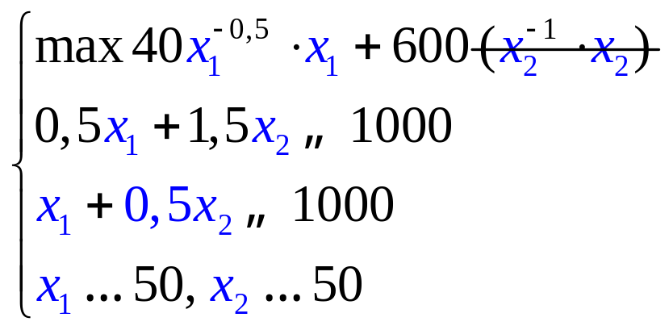
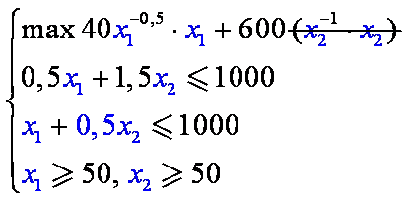
Олигопольные рынки
8.3
Для производства двух видов продукции используются два ресурса. Найти план производства, обеспечивающий максимальную выручку, при следующих условиях:
  на единицу первого продукта из них расходуется 0,5 и 1 ед. каждого ресурса, второго – 1,5 и 0,5 ед.
  Ресурсы имеются в объёмах 1000 ед. каждый.
  При объёме выпуска 100 ед. цена первого продукта составляет 4 руб., второго – 6 руб.
  Увеличение объёма производства на 1% приводит к снижению цены первого продукта на 0,5%, второго – на 1%.
  Минимальный технологически оправданный объём производства каждого продукта – 50 ед. 
(100^{0,5})·4

